Slide 1
AF Patients with ACS/PCI
Dual Therapy vs. Triple Therapy
Ronny Alcalai
Hadassah Medial Center
Notes:
חשבנו לעשות הרצאה קצת שונה, והיום נציג לכם את הדילמה של כיצד לטפל במטופל עם AF שעבר ACS או PCI – אני אציג את הצד של טיפול בדואל תרפי ובועז יציג את הצד של טיפול בטריפל תרפי.

Slide 2
תיאור מקרה
בת 70, מתקבלת עקב אוטם קדמי ועוברת התערבות דחופה ל-proximal LAD . הושתל DES 3/32ממ
ברקע - יתר ל.ד. סכרת ועישון.
באשפוז מפתחת קטעים ממושכים של פרפור עליות, שחולפים תחת פרוקור
eGFR: 45, המוגלובין 12.5, אקו - MOD LVF.
HAS-BLED = 3, CHA₂DS₂VASc = 5
איזה טיפול אנטי טרומבוטי לבחור?
Notes:
נתחיל עם תיאור מקרה.
בת 70, מתקבלת עקב אוטם קדמי ועוברת התערבות דחופה ל-proximal LAD.
ברקע יש לה יתר לחץ דם וסוכרת.
היא מעשנת.
באשפוז מפתחת קטעים ממושכים של פרפור עליות שחולפים תחת פרוקור.
במעבדה eGFR 45 מ"ל בדקה, המוגלובין 12.5
ה-chadsvasc שלה 5, ו-hasbled 3.
והשאלה היא איזה טיפול אנטיתרומבוטי לבחור?

Slide 3
NOAC + EFFIENT
NOAC + BRILINTA
NOAC + PLAVIX
NOAC + PLAVIX + ASPIRIN
VKA + PLAVIX

Slide 4
Patients with AF and ACS
AF
ACS/PCI
~20% patients with AF will have ACS/PCI¹
NOAC preferred over VKA for NVAF
DAPT with aspirin and P2Y₁₂ inhibitor mainstay treatment
ticagrelor/ prasugrel first line
Kralev S et al. PLoS One. 2011;6(9):e24964.
Notes:
מצד אחד יש לנו מטופלים עם פרפור פרוזדורים ומצד שני יש מטופלים עם אירוע קורונרי חריף או כאלה שצריכים לעבור השתלת סטנט.
בערך 30 אחוז מהחולים עם פרפור פרוזדורים, יש להם גם מחלת עורקים כלילית.
עם הזמן בערך 20% מהחולים עם פרפור יעברו השתלת סטנט.
הטיפול המקובל אחרי השתלת סטנט הוא dual anti platelet עם אספירין ונוגד טסיות מסוג מעכב p2y12.
ברילינטה ואפיאנט הן קו ראשון לטיפול.
מחלת עורקים כליליים (CAD) נגרמת כתוצאה מהצרות הדרגתית של העורקים המספקים דם לשריר הלב. מחלה זו ידועה גם בשם מחלת לב כלילית או טרשת עורקים.
על מנת שיוכל לספק דם אל הגוף, על הלב עצמו לקבל אספקת דם עשירה בחמצן. אספקת הדם ללב מועברת דרך העורקים הכליליים.
במהלך חיינו, משקעים מזיקים של שומנים, סידן וחומרים אחרים עלולים להצטבר בחלק הפנימי של דפנות העורקים ולגרום להיצררויות. הצטברויות אלו, המכונות "רובד טרשת עורקים", גורמות לפגיעה באספקת הדם לשריר הלב ובכך עלולות לגרום לתעוקת חזה (לחץ), המכונה "אנגינה". במידה ומצב זה מחמיר, העורקים עלולים להיסתם לחלוטין ולגרום להתקף לב. מצב זה, המכונה מחלת עורקים כליליים, הוא אחד הגורמים העיקריים לתמותה.

Slide 5

Management of patients with AF and ACS/PCI must balance the risk of bleeding with the risk of thrombosis
AF
ACS
PCI
Antithrombotic drugs
P2Y12 Blocker
NOAC
Recurrent myocardial infarction
Increased risk of stent thrombosis
Increased stroke risk
Increased risk of bleeding
Aspirin??
Stent Thrombosis
Notes:
כאשר אנחנו מדברים על מטופל שיש לו גם פרפור עליות וגם עבר אירוע קורונרי חריף או השתלת סטנט, אנחנו מדברים על מטופל מאוד מורכב.
מצד אחד יש לו סיכוי לתרומבוזיס: יש לו פרפור עליות ולכן סיכון גבוה לשבץ מוחי, אז הוא צריך לקחת נוגד קרישה, יש לו גם סיכון גבוה לאירוע לבבי חוזר או סטנט תרומבוזיס, ולכן הוא צריך לקחת נוגדי טסיות.
השילוב הזה של נוגד קרישה יחד עם נוגדי טסיות מעלה משמעותית את הסיכון שלו לדמם.

Slide 6
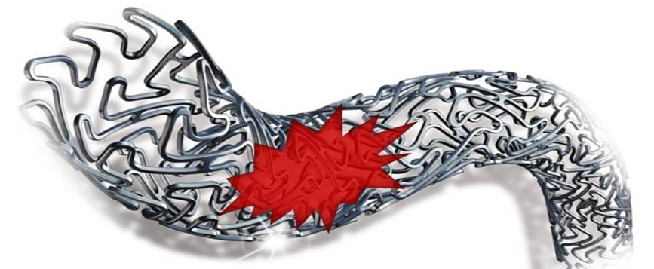
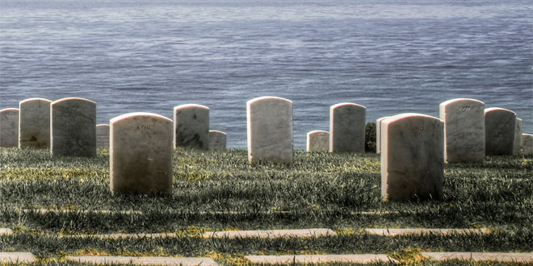
Stent Thrombosis
Incidence – 0.5-3%
Most cases within 30 days
Mortality:
10-40%
Subacute>late
Cleassen et al, JACC: Cardiovascular Interventions, 20147(10) :1081-1092

Slide 7
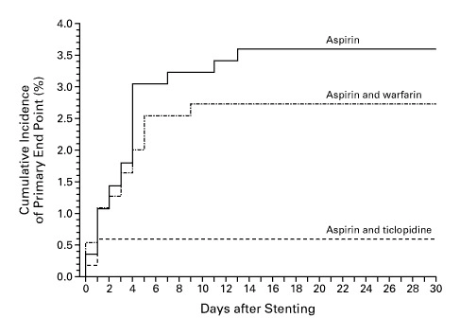
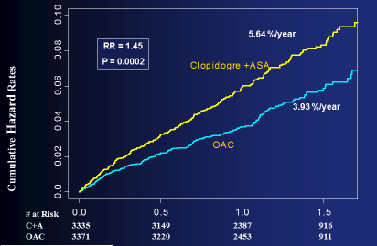
Stent Thrombosis
Stroke in AF
Anti platelets are more effective than anticoagulants
Anticoagulants are more effective than anti platelets
Risk factors:
Premature DAPT cessation
ACS, STEMI
Technical issues
Leon MB et al. N Engl J Med 1998;339:1665-1671
Active W. Lancet. 2006 Jun 10;367(9526):1903-12

Slide 8
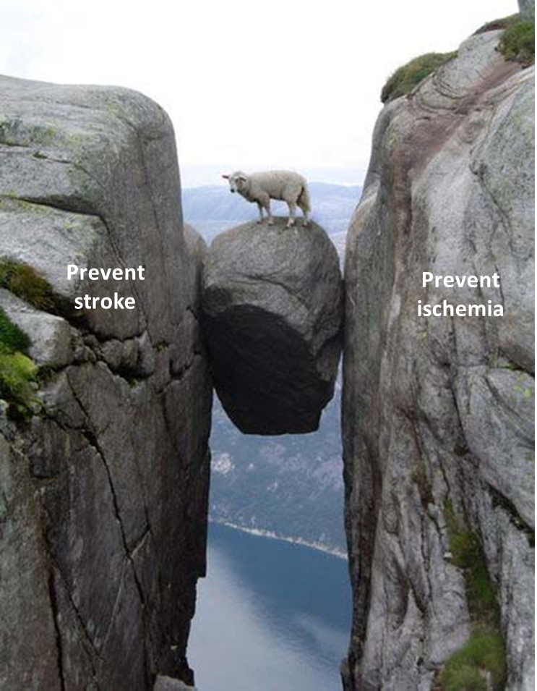

AF and ACS/PCI
WOEST
VKA
PIONEER
Rivaroxaban
RE-DUAL
Dabigatran
AUGUSTUS
Apixaban
N=573
N=2,124
N=2,725
N=4,614
2013
2016
2017
2019
OAC
DAPT
Parallel assignment
Parallel assignment
2x2 factorial
All trials are powered for safety (bleeding)
But underpowered for efficacy (ischemic endpoints)
Bleeding
1. Gibson CM, et al. N Engl J Med 2016;375:2423–2434; 2. Cannon CP, et al. N Engl J Med 2017;377:1513–1524; 3. Lopes RD, et al. N Engl J Med 2019; doi:10.1056/NEJMoa1817083; 4. Dewilde et al. Lancet. 2013 Mar 30;381:1107-15.
Notes:
אז מה הן הראיות שיש לנו לגבי הנואקס באותם חולים מורכבים?
בשנת 2016 יצא המחקר הראשון. המחקר של ריברוקסבן קסרלטו שנקרא PIONEER. הוא כלל בערך 2100 מטופלים.
לאחר שנה התפרסם המחקר של דביגטרן פרדקסה שנקרא REDUAL שכלל 2700 מטופלים.
ולפני ארבעה חודשים התפרסם המחקר של אפיקסבן אליקוויס שנקרא AUGUSTUS וכלל 4600 מטופלים.
ה-primary endpoint של שלושת המחקרים היה דימומים, ואף אחד מהם לא היה powered, כלומר לא היה עם מספיק כח סטטיסטי לבחון יעילות, אירועים איסכמיים.
אני רוצה לעבור עכשיו בקצרה על תוצאות המחקרים.

Slide 9
What evidence is there for prevention OF Stent thrombosis in patients with AF and ACS/PCI?
WOEST
VKA
PIONEER
Rivaroxaban
RE-DUAL
Dabigatran
AUGUSTUS
Apixaban
N=573
N=2,124
N=2,725
N=4,614
2013
2016
2017
2019
Parallel assignment
Parallel assignment
2x2 factorial
All trials are powered for safety (bleeding)
But underpowered for efficacy (ischemic endpoints)
1. Gibson CM, et al. N Engl J Med 2016;375:2423–2434; 2. Cannon CP, et al. N Engl J Med 2017;377:1513–1524; 3. Lopes RD, et al. N Engl J Med 2019; doi:10.1056/NEJMoa1817083; 4. Dewilde et al. Lancet. 2013 Mar 30;381:1107-15.
Notes:
אז מה הן הראיות שיש לנו לגבי הנואקס באותם חולים מורכבים?
בשנת 2016 יצא המחקר הראשון. המחקר של ריברוקסבן קסרלטו שנקרא PIONEER. הוא כלל בערך 2100 מטופלים.
לאחר שנה התפרסם המחקר של דביגטרן פרדקסה שנקרא REDUAL שכלל 2700 מטופלים.
ולפני ארבעה חודשים התפרסם המחקר של אפיקסבן אליקוויס שנקרא AUGUSTUS וכלל 4600 מטופלים.
ה-primary endpoint של שלושת המחקרים היה דימומים, ואף אחד מהם לא היה powered, כלומר לא היה עם מספיק כח סטטיסטי לבחון יעילות, אירועים איסכמיים.
אני רוצה לעבור עכשיו בקצרה על תוצאות המחקרים.

Slide 10
What evidence is there for prevention OF Stent thrombosis in patients with AF and ACS/PCI?
PIONEER AF-PCI (rivaroxaban)¹
2,124 NVAF patients with PCI
RE-DUAL PCI (dabigatran)²
2,725 NVAF patients with PCI
AUGUSTUS (apixaban)³
4,614 NVAF patients with ACS or PCI
Rivaroxaban 15 mg OD*
+ P2Y12 inhibitor
Apixaban
5 mg BID† + P2Y12 inhibitor
+ ASA
Dabigatran 150 mg BID + P2Y12 inhibitor
R
Rivaroxaban 2.5 mg BID + DAPT (P2Y12 inhibitor + ASA)
(for 1, 6 or 12 months)
Rivaroxaban
15 mg OD*
+ ASA
R
ASA for all
on day of ACS/PCI
+ placebo
R
R
R
Dabigatran 110 mg BID + P2Y12 inhibitor
+ ASA
VKA +
P2Y12 inhibitor + ASA (for 1–3 m)#
VKA
+ P2Y12 inhibitor
R
VKA + DAPT
(for 1 or 6 months)
VKA
+ ASA
VKA +
P2Y12 inhibitor
+ placebo
6-month treatment period
(ASA given double-blinded)
12-month open-label treatment period
Open-label treatment period for up to 30 m
*Rivaroxaban 10 mg OD in patients with CrCl 30–50 ml/min
#ASA will be given for 1 month post-BMS and 3 months post-DES
†Apixaban 2.5 mg BID in selected patients
No triple therapy with NOAC!
1. Gibson CM, et al. N Engl J Med 2016;375:2423–2434; 2. Cannon CP, et al. N Engl J Med 2017;377:1513–1524; 3. Lopes RD, et al. N Engl J Med 2019; doi:10.1056/NEJMoa1817083
Notes:
אם אנחנו מסתכלים על ה-design של המחקרים ממש בגדול, אז אנחנו רואים שגם במחקר של קסרלטו וגם במחקר של פרדקסה כלל לא היתה זרוע של טריפל תרפי עם מינון רגיל של נואק (אני לא מחשיבה את הזרוע של מינון נמוך מאוד של קסרלטו, שלא אומצה על ידי אף רופא).
מה שאומר שגיידליין שממליץ לתת למטופל טריפל תרפי, לא מתבסס על ראיות עם נואקס, לפחות הגיידליינס שהתפרסמו לפני מחקר האוגוסטוס.

Slide 11
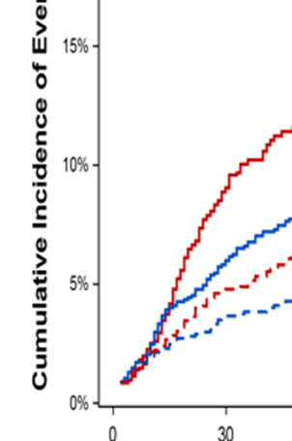
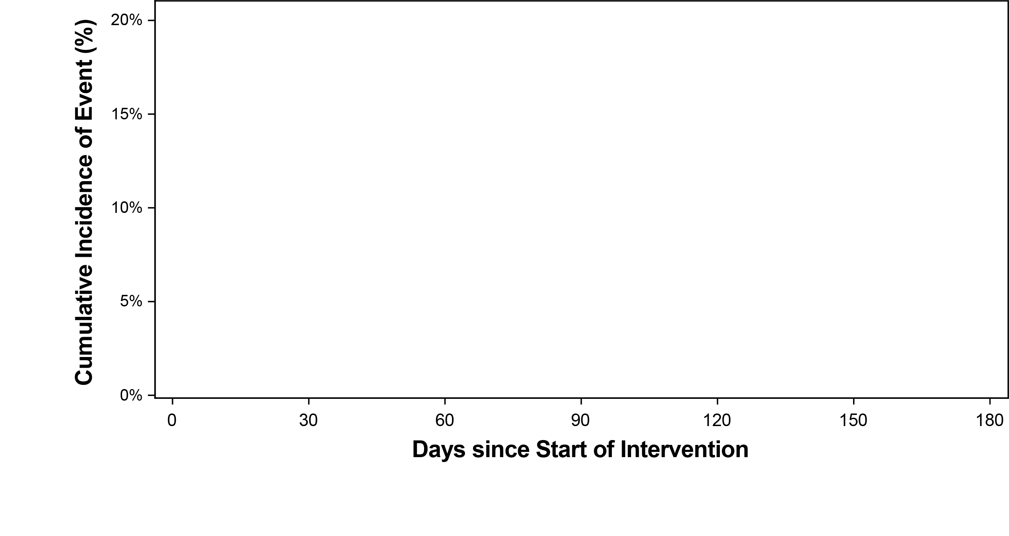
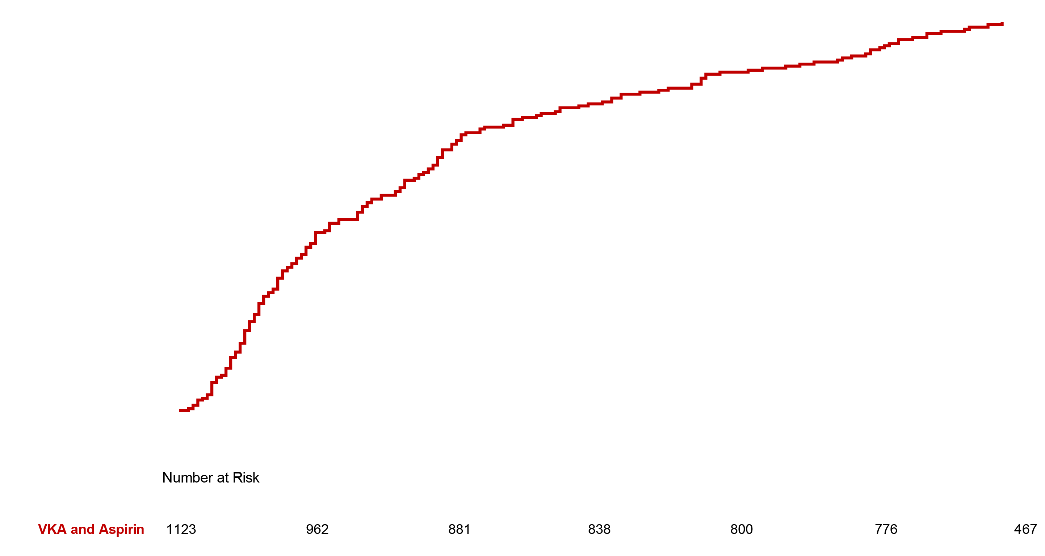
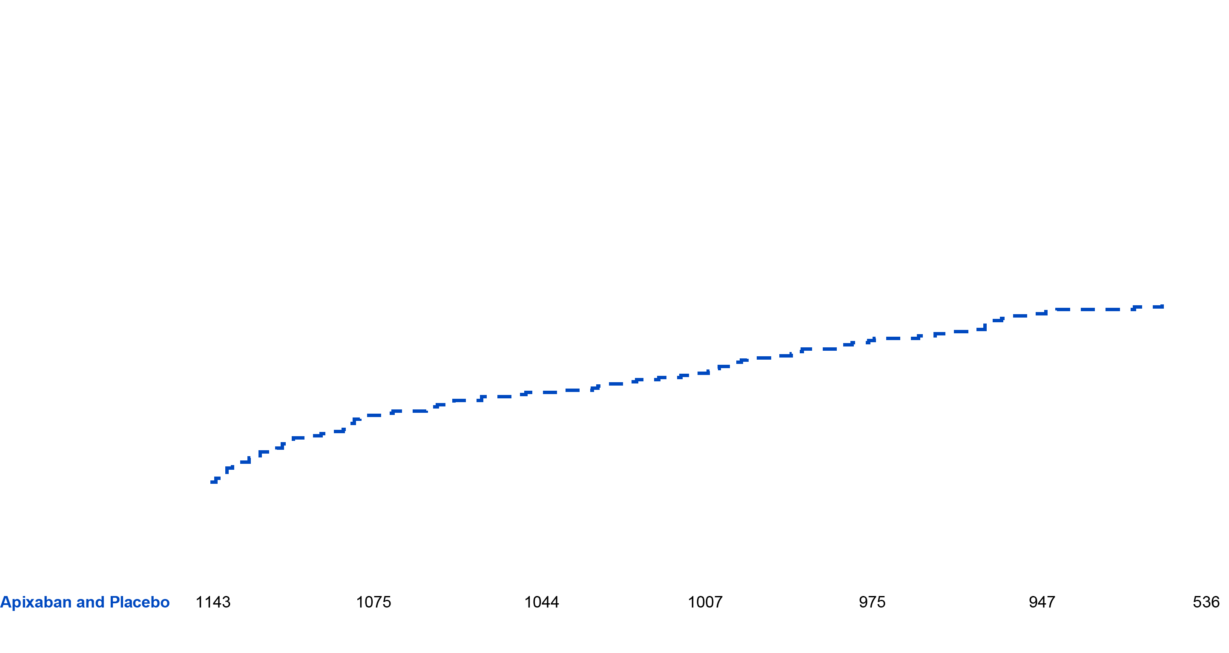
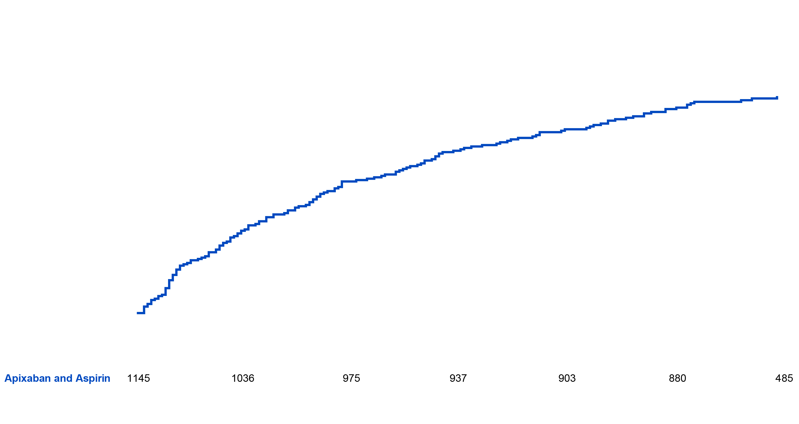
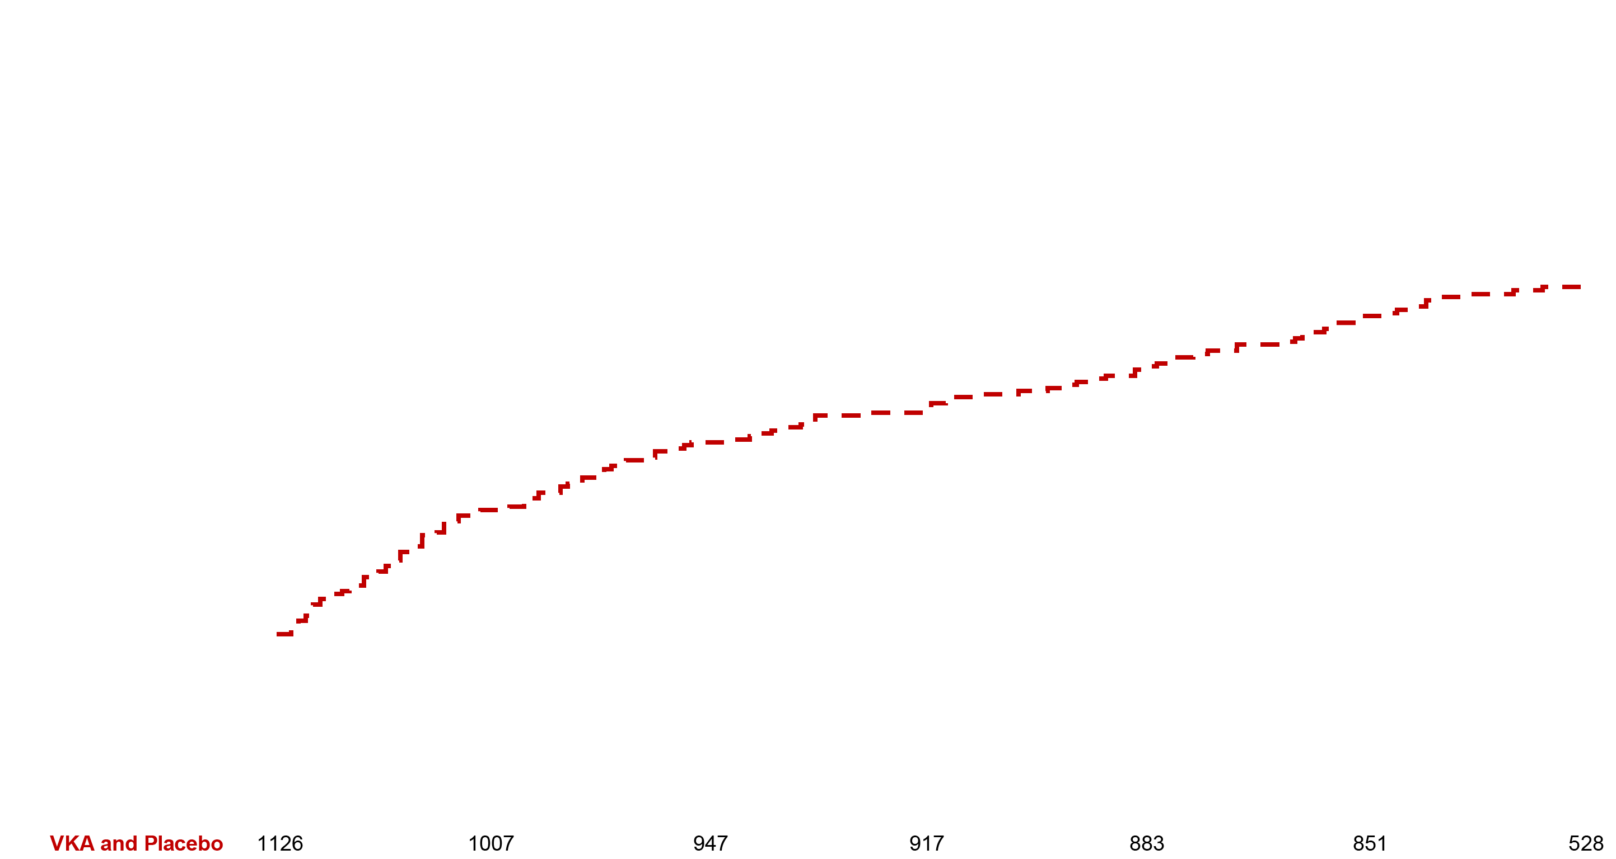
AUGUSTUS: bleeding
Primary safety end point
VKA + ASA + P2Y₁₂ Inh. (18.7%)
Apixaban + ASA + P2Y₁₂ Inh. (13.8%)
VKA + P2Y₁₂ Inh. (10.9%)
Apixaban + P2Y₁₂ Inh. (7.3%)
All patients were concomitantly receiving P2Y₁₂ therapy
Lopes RD, et al. N Engl J Med. 2019;doi: 10.1056/NEJMoa1817083
Notes:
ואם אנחנו מסתכלים על תוצאות מחקר אוגוסטוס - כל ארבעת הזרועות על אותו גרף, יוצאת תמונה מאוד ברורה שמראה שכאשר מסירים את האספירין, כלומר נותנים דואל תרפי, מפחיתים משמעותית את הדימומים. גם הזרוע של דואל תרפי עם קומדין מראה פחות דימומים מטריפל תרפי עם קומדין.

Slide 12
AUGUSTUS - efficacy
Endpoint | Triple therapy (N=2307) | Dual therapy (N=2307) | HR (95% CI)
Death / Ischemic Events (%) | 6.5 | 7.3 | 0.89 (0.71–1.11)
Death (%) | 3.1 | 3.4 | 0.91 (0.66–1.26)
CV Death (%) | 2.3 | 2.5 | 0.92 (0.63–1.33)
Stroke (%) | 0.9 | 0.8 | 1.06 (0.56–1.98)
Myocardial Infarction (%) | 2.9 | 3.6 | 0.81 (0.59–1.12)
Definite or Probable Stent Thrombosis (%) | 0.5 | 0.9 | 0.52 (0.25–1.08)
Urgent Revascularization (%) | 1.6 | 2.0 | 0.79 (0.51–1.21)
Hospitalization (%) | 25.4 | 23.4 | 1.10 (0.98–1.24)
Lopes RD, et al. N Engl J Med. 2019;doi: 10.1056/NEJMoa1817083
Notes:
נקודה נוספת היא שראינו שיש הפחתה מובהקת בדימומים בטיפול של דואל תרפי לעומת טריפל תרפי, אבל השאלה היא האם יש לזה מחיר מבחינת היעילות, האירועים האיסכמים?
בטיפול של טריפל תרפי לעומת דואל תרפי היתה הפחתה נומרית כמעט בכל המדדים שלא הגיעה למובהקות סטטיסטית.
כלומר יש כאן איזשהו סיגנל ליתרון של טריפל לעומת דואל, אבל לא משהו מובהק.

Slide 13
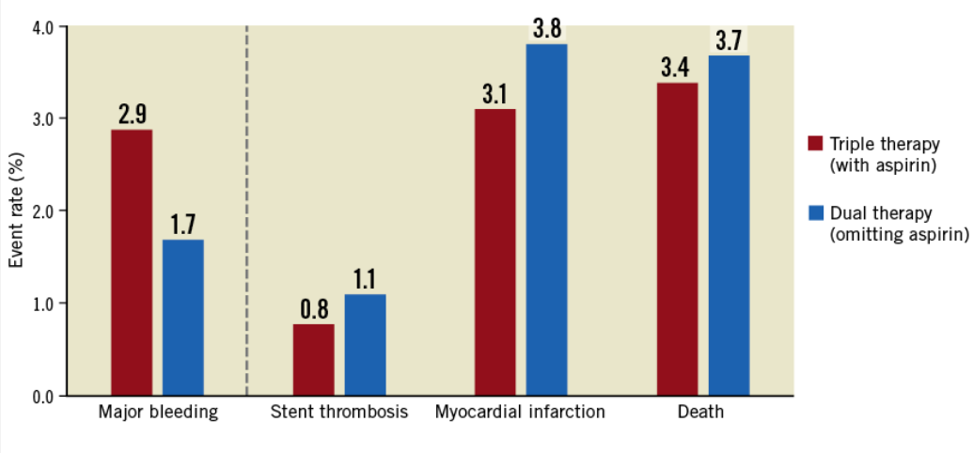
Major clinical endpoints in trials comparing dual therapy versus triple therapy
Simple pooling of events from the four randomized trials:
WOEST, PIONEER-AF, RE-DUAL PCI and AUGUSTUS
Byrne et alEuroIntervention 2019;14:e1793-e1795

Slide 14
Addition of anti-thrombotics increases risk of bleeding
 |  | HR (95% CI)
Warfarin monotherapy |  | 1 [reference]
Aspirin monotherapy |  | 0.93 (0.88–0.98)
Clopidogrel monotherapy |  | 1.06 (0.87–1.29)
Aspirin + clopidogrel |  | 1.66 (1.34–2.04)
Warfarin + aspirin |  | 1.83 (1.72–1.96)
Warfarin + clopidogrel |  | 3.08 (2.32–3.91)
Triple therapy |  | 3.70 (2.89–4.76)
0.1
1.0
10.0
Hazard ratio (95% CI)
Hazard ratios (HRs) for the risk of nonfatal and fatal bleeding associated with the use of warfarin, ASA, clopidogrel, and combinations of these drugs.
Mean follow up: 3.3 years
82,854 AF patients
Hansen ML, et al. Arch Int Med 2010;170:1433-­­–41.
Notes:
אז ראינו את המשמעותוהחשיבות של טריפל טרפי מבחינת אירועים טרומבוטיים
אבל מה עם הדימומים
אז הרגיסטרי הדני שאור הציגה לפני לטעמי לא רלווטי כי מדברים פה על קומדין – לא ולידי! והתמונה עם נוגדי הקריש החדשים שונה
ולא נבדקו בנתוני RWD מה גם שאם נתמקד במעבר מדואל לטריפל העלייה גם עם קומידן הייתה הכי מתונה

Slide 15

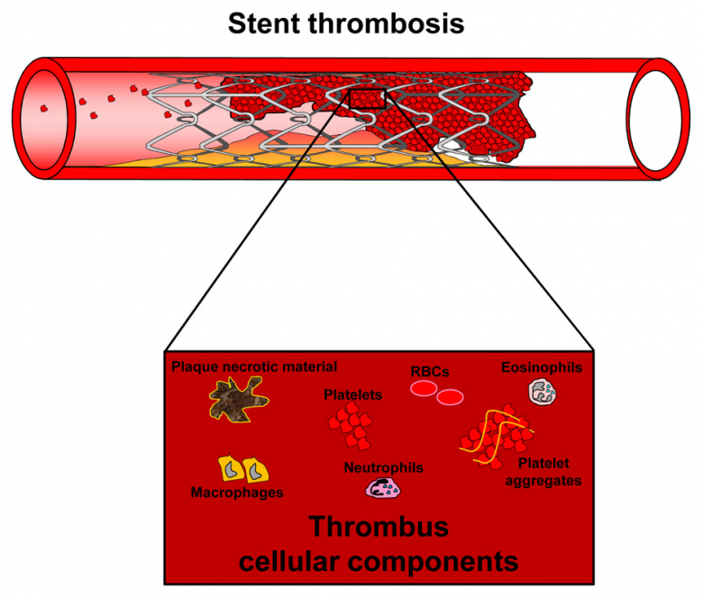
Double therapy – 1 month
2-3%
Decrease in bleeding
0.5-1%
Increase in ST and CV events
Mortality – 25%
Mortality – 3.5%

Slide 16
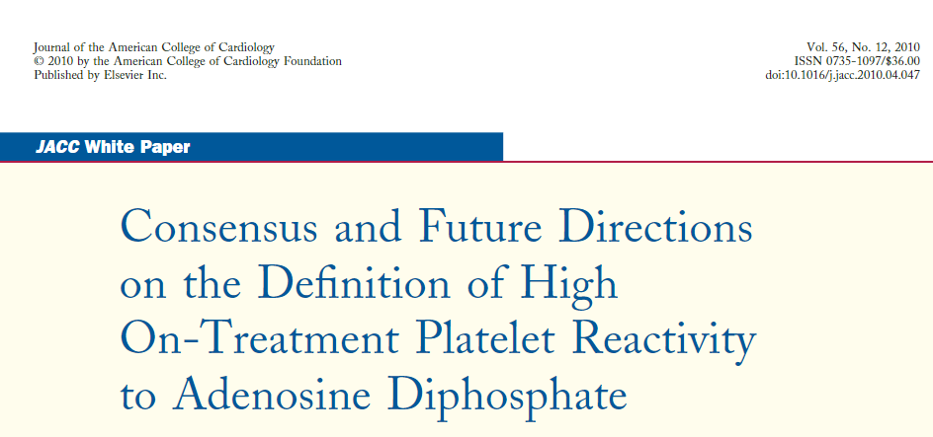
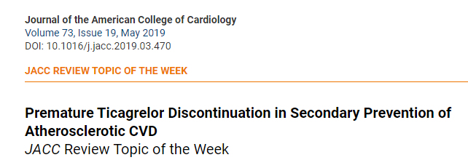
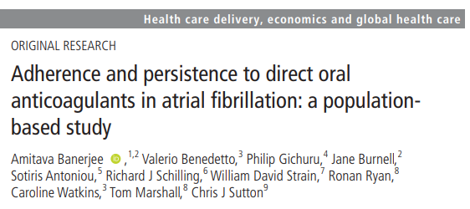
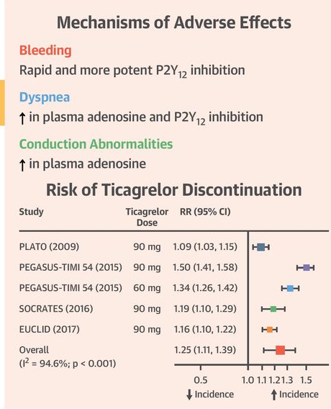
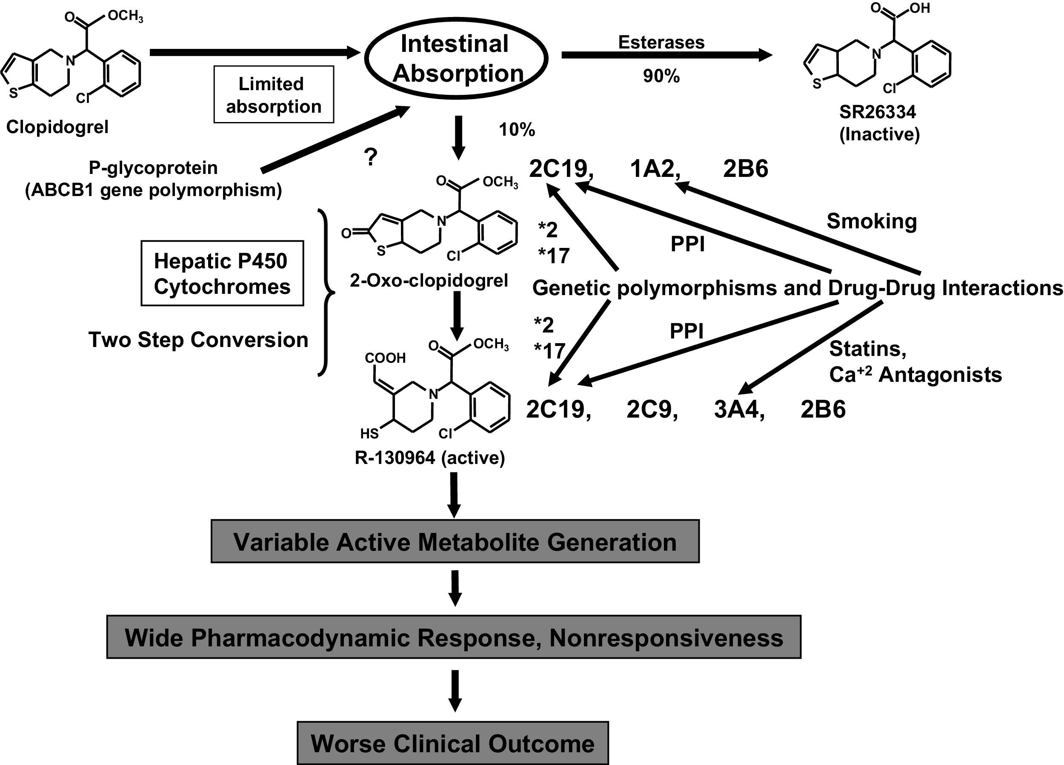
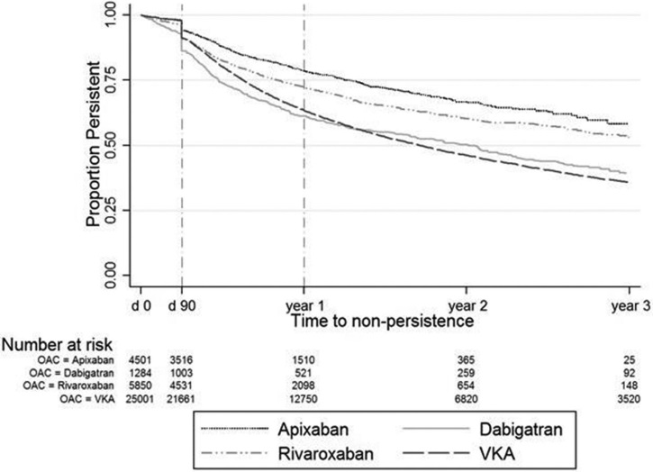
What about compliance and efficacy?
Ticagrelor
Premature discontinuation in 25% of patients related to adverse events
NOACS
Clopidogrel
Drug resistance up to 50%
Overall adherence rate is around 60% at 1 year

Slide 17

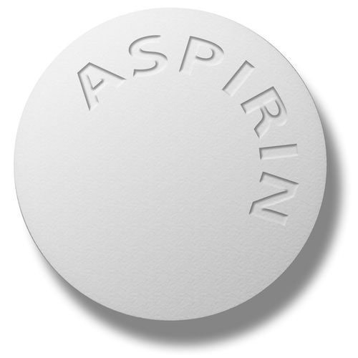
Aspirin is the good guy!

Slide 18
Overlap between placebo and clopidogrel effects
Ticagrelor vs. placebo
PEGASUS-TIMI 54 substudy¹
Ticagrelor vs. clopidogrel
STEEL PCI study²
* p<0.01; ***p<0.0001
1. Storey RF, et al. J Am Coll Cardiol 2016;67:1145–54; 2. Orme R, et al. Circulation 2018;138:1290–300.
Notes:
נקודה נוספת שאנחנו נוטים להתעלם מנה כי היא שנויה במחלוקת היא העמידות שקיימת לפלביקס (30 אחוז)
אז נכון שזה לא הוכח קלינית אלא מעבדתית אבל כשרואים שבחלק מהמקרים העיכוב בביוטי של הטסיות עם פלביקס דומה לפלצבו
האם היינו לוקחים את הסיכון והוא שונה לעומת מטופל ACS רגיל: בו אין לנו bachkup של אספירין

Slide 19
Summary
Omission of aspirin prematurely might increase the risk of stent thrombosis and death
Triple therapy should remain the general approach for most patients with AF and ACS/PCI in the first month post intervention
Treatment during 2-3 months post intervention should be according to the patient’s profile
After 3 months triple therapy is generally not indicated
Notes:
לסיכום ראינו שהסיבוך הנפוץ ביותר אחרי PCI הוא דימום וששיעור התמותה של מטופלים שעברו דימום מג'ורי הוא גבוה יותר בהשוואה למטופלים שלא עברו דימום.
אמנם לא דיברנו על זה, אבל אם מטופל מדמם הוא מפסיק טיפול, ולכן עלול לעבור אירוע איסכמי.
ראינו שהמגמה, או האבולוציה של קוי המנחה הולכת לכיוון של פחות תרופות – כלומר דואל תרפי.
ולבסוף ראינו שתוצאות המחקרים מראות שהטיפול בדואל תרפי מפחית דימום ואין פגיעה ביעילות הטיפול.
ולכן בתשובה לשאלה, כיצד למזער את הסיכון לדימום מבלי לפגוע ביעילות הטיפול – התשובה היא – לבחור בדואל תרפי.

Slide 20
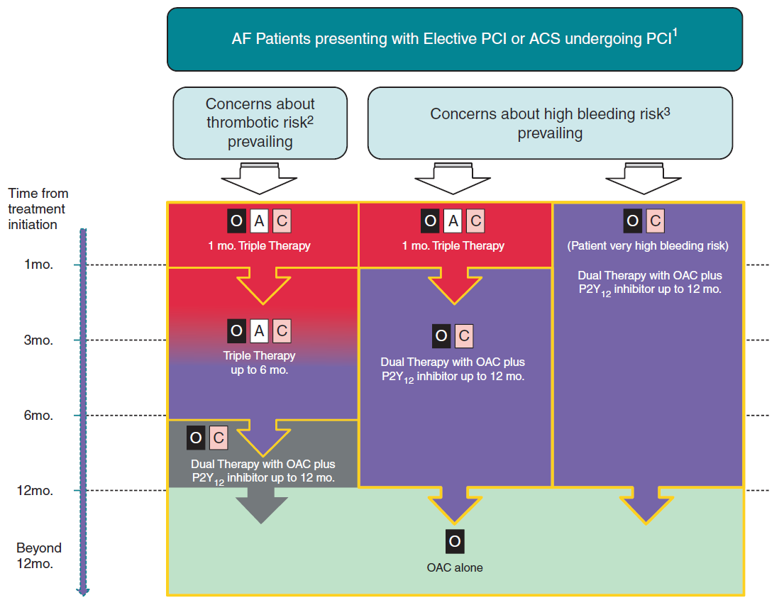
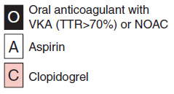
Guidelines
Lip GY, et al. Europace, February 2019;21:192–193.
Notes:
המשמעות התיאורטת אצל אותם 30 אחוז מהמטופלים שעמידים לפלוויקס היא שבמשטר הטיפולים של דואל טרפי הם יהיו מבחינת טיפוליתאפקטיבית רק על נוגד קרישה…

Slide 21
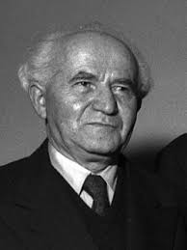
קו אסטרטגי בהתנהלות מול שתי סיכונים קליניים מקבילים
NOACS for stroke
DAPT for coronary occlusion
"נלחם עם הבריטים כנגד היטלר כאילו אין ספר לבן ונלחם בספר הלבן כאילו אין היטלר"
Notes:
אז באמת איך מנהלים מצב מורכב מסוג זה כשיש פה שני אירועים שאנחנו רוצים למנוע שבץ מוחי ואירוע אסכמי לבבי
ניסיתי לחפש המלצות של מנהיגים אסטרטגיים להתנהלות בסיטאציות דומות בעבר
והגעתי לבית גוריון שעמד בפני שתי בעיות הנאצים באירופה והגזרות של הספר הלבן בארץ
אז איך מתמרנים בין לבין

Slide 22
תודה!

